Slide 1
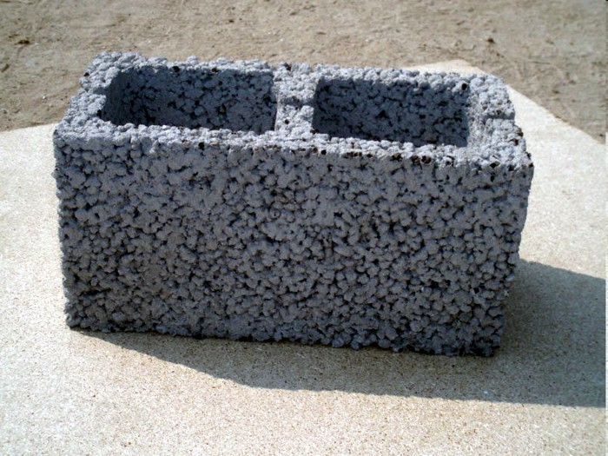
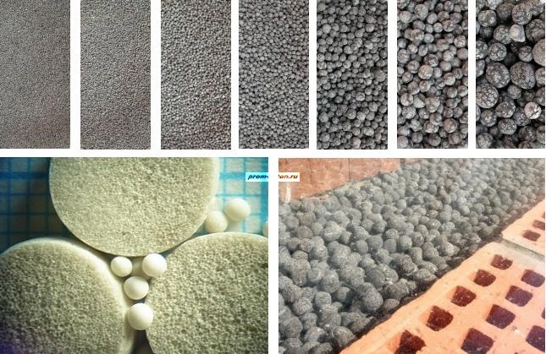
Легкие бетоны

Slide 2
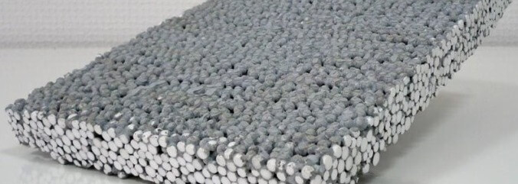
Тема: Бетоны
Цель: Получить представление о назначении, составе и области применения легких бетонов
Задача: Изучить состав, виды и область применения легких бетонов

Slide 3
Легкие бетоны, отличающиеся высокой пористостью (до 45 %) и сравнительно небольшой средней плотностью (до 1800 кг/м³) широко используют для изготовления несущих и ограждающих сборных бетонных и железобетонных конструкций.
Применение их вместо кирпича и тяжелого бетона дает возможность повысить теплозащитные качества ограждений, что в свою очередь позволяет уменьшить толщину и массу стен зданий, сократить транспортные расходы.
Легкие бетоны на пористых заполнителях имеют разновидности, которые отличаются видом применяемого крупного заполнителя, структурой самого бетона и его назначением.

Slide 4
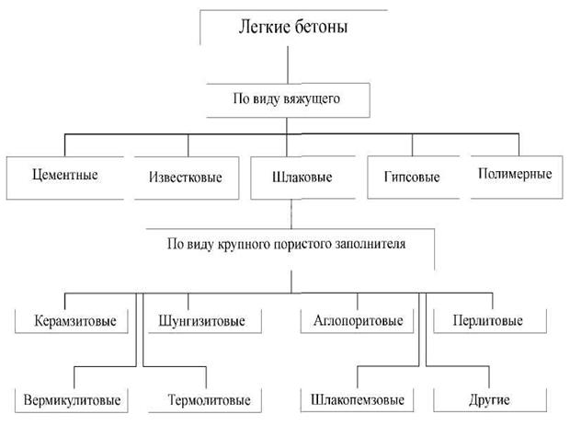

Slide 5
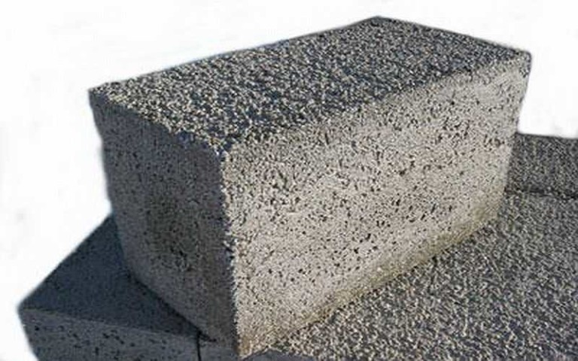
По структуре рассматриваемые бетоны разделяют на следующие основные виды:
- обыкновенные легкие бетоны, изготовляемые из вяжущего вещества, воды, мелкого и крупного заполнителей при полном заполнении раствором пустот между зернами крупного заполнителя;

Slide 6
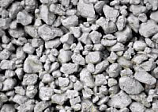
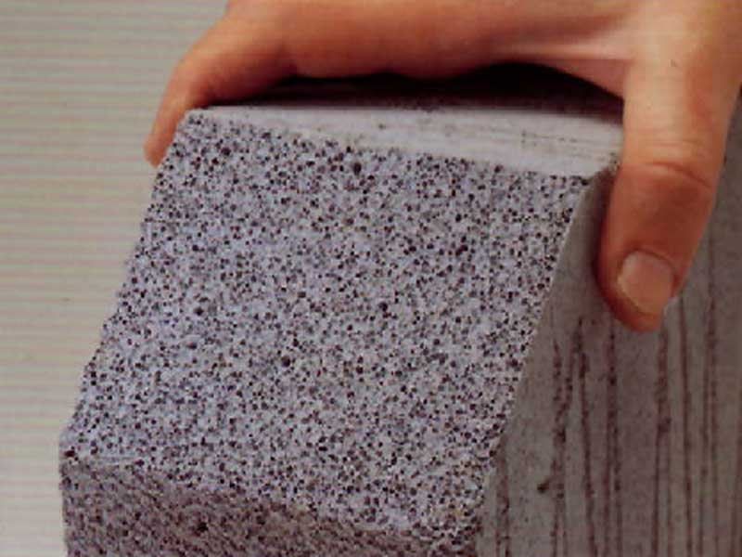
- крупнопористые (беспесчаные) легкие бетоны, в которых зерна крупного заполнителя покрыты тонким слоем цементного теста, а межзерновые пустоты остаются свободными;
- поризованные легкие бетоны на основе вяжущего вещества и порообразователя.

Slide 7
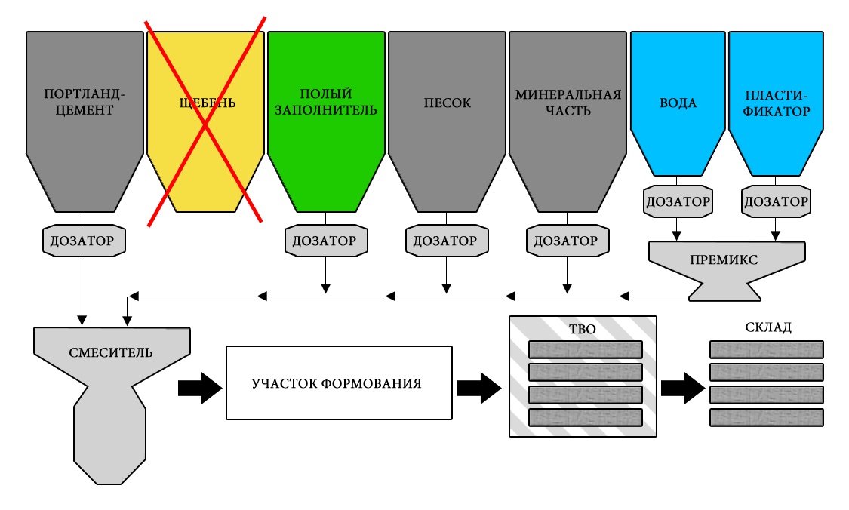

Slide 8
Ячеистый бетон - искусственный каменный материал, состоящий из затвердевшего вяжущего вещества с равномерно распределенными в нем замкнутыми порами в виде ячеек диаметром не более 1-2 мм, заполненных воздухом или газом.
Ячеистые бетоны получают в результате твердения предварительно вспученной смеси минерального вяжущего, тонко дисперсного кремнеземистого компонента, порообразователя и воды.

Slide 9
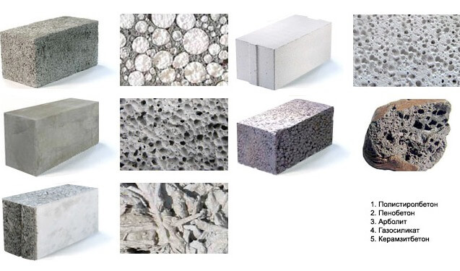
В объеме ячеистого бетона до 85 % пор, они равномерно распределены в его теле и разделены одна от другой тонкими и прочными перегородками из цементного камня или иного вяжущего вещества.

Slide 10
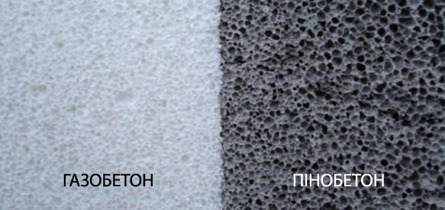

Slide 11
Существует много разновидностей ячеистых бетонов.
В зависимости от способа образования пористой структуры ячеистые бетоны делят на газо- и пенобетоны.
По виду применяемого вяжущего различают газо- и пенобетоны на портландцементе, газо- и пеносиликаты на воздушной извести, газо- и пеношлакобетоны на шлаковых вяжущих с активизаторами твердения, газо- и пеногипсы на гипсовых вяжущих

Slide 12
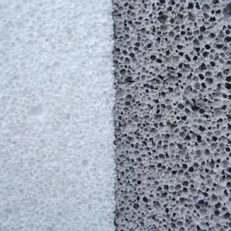
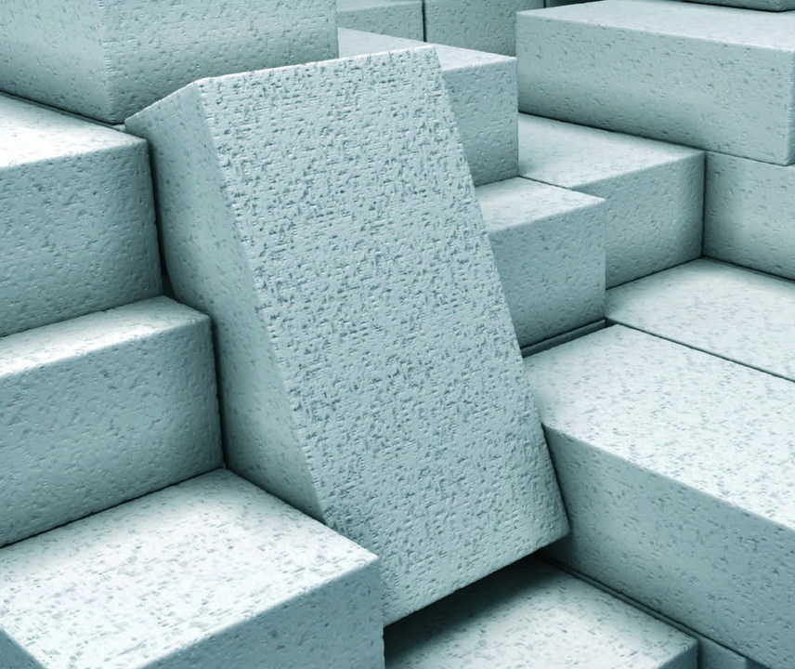
Ячеистые бетоны по виду кремнеземистого компонента подразделяют на две группы: газосиликаты, пенобетоны и другие, получаемые с применением молотого песка, и газозолосиликаты, газозолобетоны, пенозолобетоны и др., получаемые с применением золы-уноса ТЭС взамен песка.

Slide 13
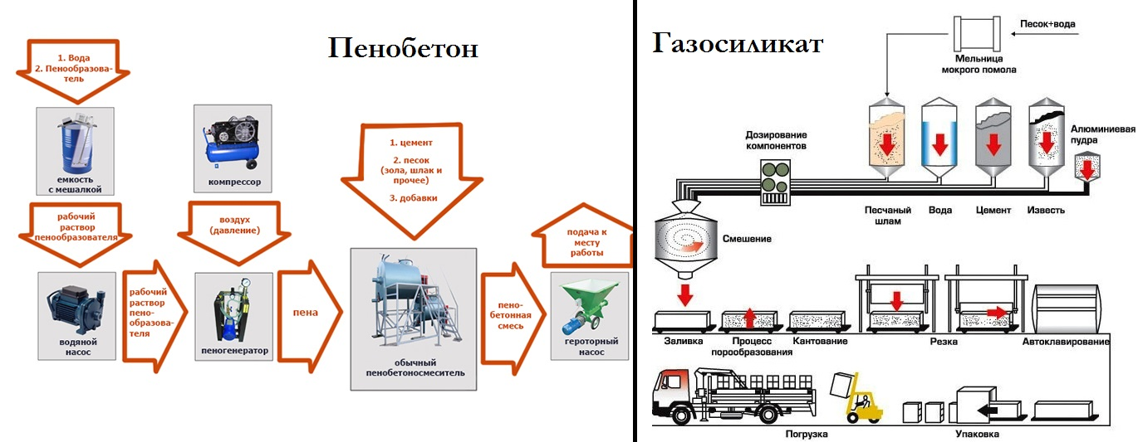
По условиям твердения ячеистые бетоны бывают автоклавного и безавтоклавного твердения.

Slide 14
По назначению ячеистый бетон разделяют на следующие виды:
- теплоизоляционные, плотностью в воздушно-сухом состоянии менее 500 кг/м³ (для тзготовления теплоизоляционных и акустических плит, скорлуп и других изделий);
- конструкционно-теплоизоляционные, плотностью 500-900 кг/м³, прочностью 5-7,5 МПа (для ограждающих конструкций зданий);
- конструкционные, плотностью 900-1200кг/м³ (для изготовления несущих и одновременно теплоизоляционных строительных конструкций, панелей междуэтажных перекрытий и др.).

Slide 15
Применение ячеистых бетонов
- для монолитного домостроения. В подготовленную опалубку прямо на стройплощадке заливается конструкционный газобетон. После снятия опалубки получаем монолитные стены будущего здания. При соответствующем качестве опалубки не требуются даже штукатурные работы;
- изготовления штучных строительных изделий строительных блоков для строительства и утепления стен, возведения внутренних перегородок;

Slide 16
- утепления стен зданий. Например ведется кладка из кирпича и в ней выкладываются внутренние полости — «шахты», в которые заливают ячеистый бетон;
утепления кровли;
- заливки тепло- и звукоизоляционных полов;
- теплоизоляции трубопроводов.

Slide 17
Плюсы и минусы легкого бетона
Плюсы легкого бетона:
Повышенная теплоизоляция. Теплоизоляционные качества в легком бетоне присутствуют благодаря его пористости, занимающей около 40% от всей массы материала.
Маленький вес. Применяя легкий бетон, не нужно дополнительно укреплять фундаментную основу, можно обойтись без специальных подъемных устройств. Легкие бетоны не имеют сложности в перевозке, погрузке.

Slide 18
Высокая звукоизоляция. Благодаря заполнителям, обеспечивающим пористую структуру бетону, дома из такого материала ограждены от посторонних шумов с улицы.
Универсальность. Подобные смеси подходят как для возведения «коробки» здания, межкомнатных стен, так и для утепления постройки.

Slide 19
Минусы легкого бетона:
Снижается уровень прочности. Маленькая степень прочности у подобного бетона потому, что внутрь добавляются примеси, слабо устойчивые перед механическими нагрузками, процессами, несущими разрушительный характер

Slide 20
Плохая устойчивость к влаге. Воздушные ячейки внутри блоков имеют свойство интенсивно впитывать в себя воду. Чем выше процент пористости, тем больше коэффициент впитывания влаги. Поэтому по окончании строительного процесса фасад здания желательно отделать водоотталкивающей штукатуркой либо другим средством, защищающим конструкцию от воды.

